Slide 1
Systémová podpora sociální práce v obcích
Praha 15. 6. 2017
Odbor pro sociální věci GŘ ÚP ČR, odd. NSD pro HN, SSP a sociální práci

Slide 2
Novelizace zákona o pomoci v hmotné nouzi
Zákon o pomoci v hmotné nouzi (dále jen „ZPHN“)
v roce 2017 účinnost dvou zásadních novelizací –
Zákon č. 367/2016 Sb. – účinnost 1.2.2017 (některá ustanovení budou fakticky účinná od srpna 2017 - veřejná služba a související
Zákon č. 98/2017 Sb. – účinnost částečně 20.4.2017; větší část 1.6.2017 (přechodná ustanovení – přehodnocování do 30.11.2017)

Slide 3
Veřejná služba
Od 1. 2. 2017 se posuzuje, zda žadatel, nebo společně posuzované osoby plní podmínku zvýšení příjmu vlastní prací. Pokud po 6ti měsících pobírání dávky podmínku neplní, dojde ke snížení částky ŽM na EM.
Ustanovení o snížení částky na živobytí se nevztahuje např. na osobu:
starší 68 let, poživatelé starobního důchodu, invalidní ve II. a III. st., nezaopatřené děti a další osoby podle § 3 odst. 1 písm. a) bod 1 – 10 ZPHN,
s nárokem na podporu v nezaměstnanosti nebo podporu při rekvalifikaci,
prokazatelně se účastnící na projektech organizovaných KrP ÚP ČR,
která je výdělečně činná (alespoň 20 hodin),
která vykonává VS v rozsahu alespoň 20 hodin v kal. měsíci.

Slide 4
Veřejná služba – projekty 1/4
Na základě stanoviska MPSV, odboru 44 ve spolupráci s odborem 91, podmínka „účasti v projektech organizovaných krajskou pobočkou Úřadu práce“ při jejímž splnění se osobě, která pobírá PnŽ déle jak 6 měsíců, nesníží částka živobytí na EM (§ 24 odst. 1 písm. f) ZPHN), je splněna účastí v dále vyjmenovaných projektech a dalších aktivitách a programech realizovaných ÚP ČR.
Projekty musí být zaměřeny na uplatnění se na trhu práce a aktivity a programy se realizují pro posílení pozice UoZ na trhu práce a nalezení zaměstnání.

Slide 5
Veřejná služba – projekty 2/4
Projekty:
Národní individuální projekty (NIP)
Regionální individuální projekty (RIP)
Tyto jsou tvořeny programy, kde je cílovou skupinou vždy konkrétní skupina UoZ např., dlouhodobě vedení UoZ, UoZ nad 50 let, UoZ pečující o děti ve věku do 15 let nebo osobu blízkou atd.
Aktivity projektů jsou zaměřené na aktivizaci, poradenské činnosti, rekvalifikace, zprostředkování zaměstnání, přímé uplatnění na trhu práce atd.

Slide 6
Veřejná služba – projekty 3/4
Další projekty:
Projekty systémového charakteru nebo projekty, u kterých ÚP ČR zajistí výběr cílové skupiny UoZ (nesoutěžní) - u nich je ÚP ČR partnerem a posuzuje se, zda je projekt zaměřen na práci s cílovou skupinou UoZ ve smyslu uplatnění na trhu práce

Slide 7
Veřejná služba – 4/4 aktivity a programy realizované ÚP ČR
Aktivity a programy realizované ÚP ČR:
JOB – job klub
Skupinové poradenství, motivační poradenství, individuální poradenství
Stáž – jedná se o UoZ, kteří jsou na stáži
Odborné poradenství
Cílený program
Veřejná služba
Sdílení zprostředkování – informace o tom, že UoZ je s jeho souhlasem zařazen v agentuře práce

Slide 8
Opatření obecné povahy
obec, na jejímž území se nacházejí místa, ve kterých se ve zvýšené míře vyskytují sociálně nežádoucí jevy, může požádat pověřený obecní úřad, v jehož územním obvodu se tato místa nacházejí, o vydání opatření obecné povahy (porušování veřejného pořádku, nepříznivé vlivy působící na děti, výskyt osob pod vlivem návykových látek apod.)
pokud osoba získala oprávnění k bydlení až po vydání opatření obecné povahy, nárok na dávku DnB nevznikne
Námitky proti návrhu opatření obecné povahy mohou podat pouze vlastníci nemovitostí

Slide 9
Případ hodný zvláštního zřetele
zásadním předpokladem je, že osoba nemá možnost bydlet v místě svého skutečného pobytu v přiměřené standardní formě bydlení a nezbývá jí nic jiného, než užívat substandardní formu bydlení
pro uznání případu hodného zvláštního zřetele, musí osoba splňovat dvě základní podmínky:
  a) Nedostupnost bydlení ve vhodnější a standardní formě
  b) Vazba osoby k místu skutečného pobytu
za případ hodný zvláštního zřetele je nově vždy považováno zdravotnické zařízení lůžkové péče

Slide 10
Případ hodný zvláštního zřetele
dle § 33 odst. 6, § 35a odst. 1 a § 61 odst. 1 písm. i) ZPHN požádá orgán HN pověřený obecní úřad nebo újezdní úřad dle místa skutečného pobytu osoby, popř. společně posuzovaných osob o informaci, ze které je možné usoudit, zda se jedná o případ hodný zvláštního zřetele
požadovanou informaci pověřený obecní úřad nebo újezdní úřad poskytne orgánu HN bezodkladně, nejpozději však do 20 kalendářních dnů ode dne doručení žádosti
požadovaná informace je jedním z podkladů pro vyhodnocení nároku a výše doplatku na bydlení
neposkytne-li pověřený obecní úřad nebo újezdní úřad informaci do konce lhůty, orgán HN vyhodnotí nárok a výši doplatku na bydlení i bez této informace

Slide 11
Případ hodný zvláštního zřetele
orgán HN má dle § 35a odst.2 a § 61 odst. 1 písm. h) ZPHN povinnost informovat pověřený obecní úřad nebo újezdní úřad o tom, že osobě užívající jiný než obytný prostor nebo ubytovací zařízení byl nebo nebyl v rámci posouzení případu hodného zvláštního zřetele přiznán doplatek na bydlení
uvedenou informaci poskytuje bez zbytečného odkladu, nejpozději však do 20 kalendářních dnů
informace je podnětem pro obce k zahájení sociální práce za účelem řešení bytové situace osoby

Slide 12
Přiměřenost bydlení
osoba je povinna aktivně hledat přiměřené bydlení a požádat o pomoc obec, ve které má trvalý pobyt nebo kde se skutečně zdržuje
ÚP ČR posoudí přiměřenost bydlení do 30. 11. 2017 u všech běžících dávek
tam kde usoudí nepřiměřenost, odešle osoby na obec s žádostí o zajištění přiměřeného bydlení
povinnost obce je posoudit žádost osoby o pomoc při získání přiměřeného bydlení
pokud obec klientovi nenabídne přiměřené bydlení vydá mu písemné doporučení dalšího postupu
  jestliže nabízené přiměřené bydlení klient odmítne, sdělí obec skutečnost orgánu PvHN (DnB může být nepřiznán nebo odejmut)

Slide 13
Novelizace ZPHN – výše úhrad za služby
  nově se omezuje maximální započitatelná výše nákladů za služby spojené s užíváním bytu a dalších typů bydlení výší v místě obvyklou - voda, teplo a další služby
  obdobně jako u energií (elektřina a plyn) bude vkládána skutečná výše úhrad za vodu a teplo, která bude porovnána s výší v místě obvyklou a následně bude aplikací omezena, pokud by měla být vyšší než v místě obvyklá

Slide 14
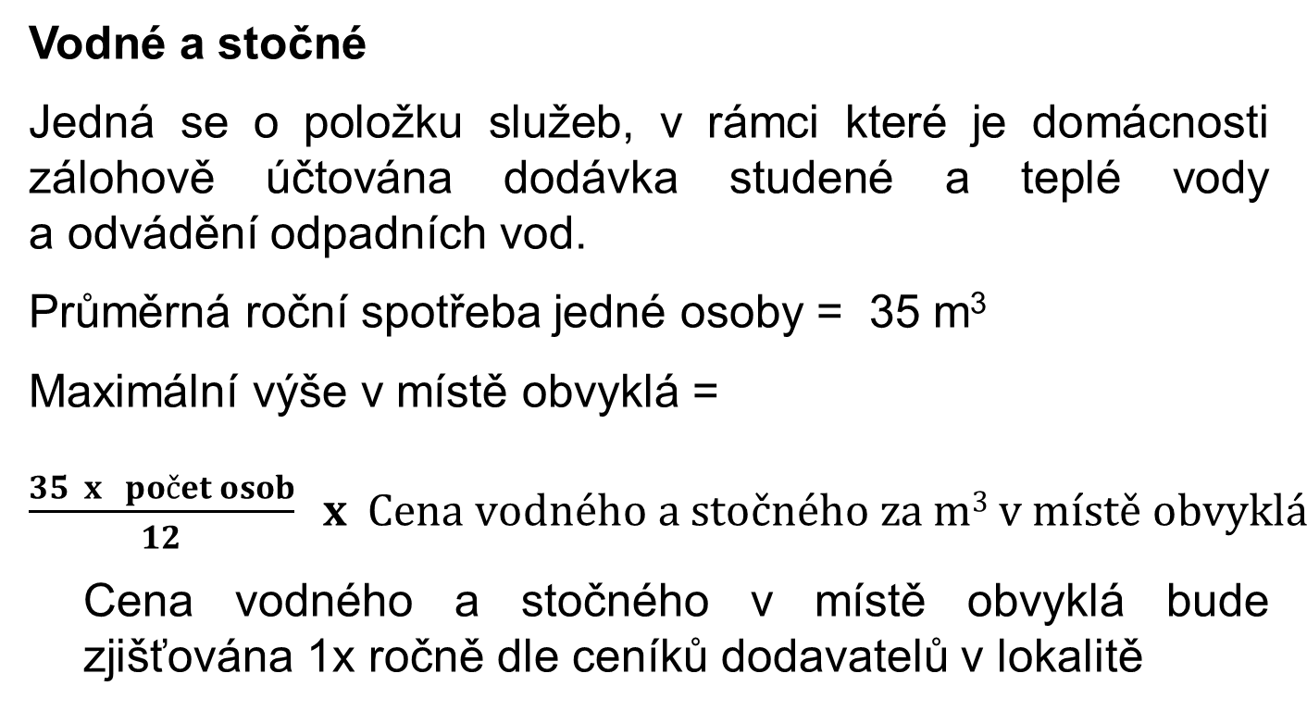
Novelizace ZPHN – voda
Vodné a stočné
Jedná se o položku služeb, v rámci které je domácnosti zálohově účtována dodávka studené a teplé vody a odvádění odpadních vod.
Průměrná roční spotřeba jedné osoby = 35 m³
Maximální výše v místě obvyklá =
$\frac{35 x počet osob}{12} x Cena vodného a stočného za m3 v místě obvyklá$
Cena vodného a stočného v místě obvyklá bude zjišťována 1x ročně dle ceníků dodavatelů v lokalitě

Slide 15
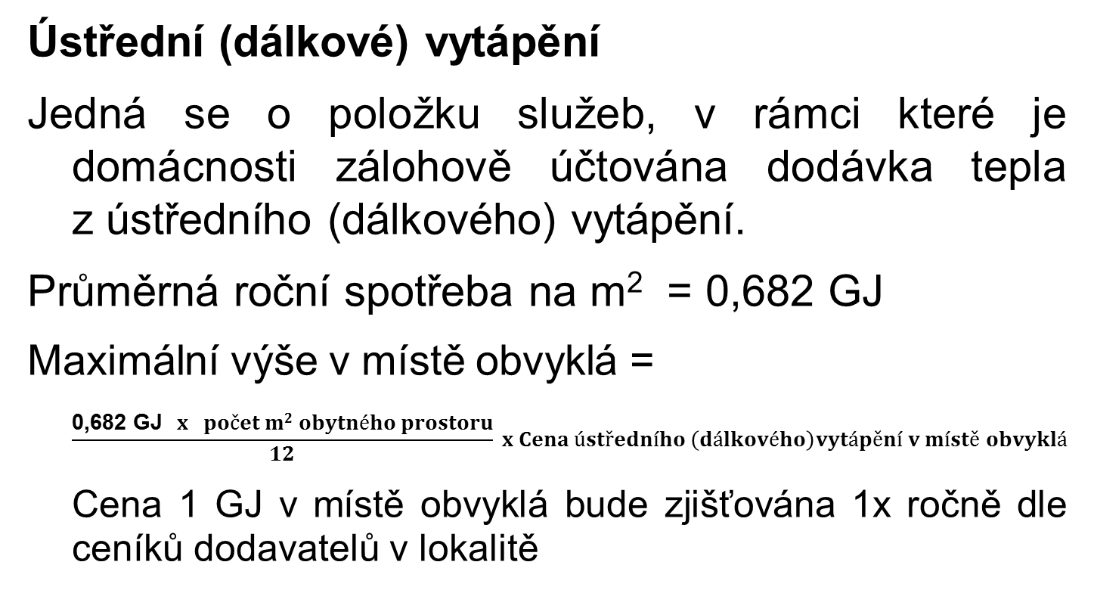
Novelizace ZPHN – teplo
Ústřední (dálkové) vytápění
Jedná se o položku služeb, v rámci které je domácnosti zálohově účtována dodávka tepla z ústředního (dálkového) vytápění.
Průměrná roční spotřeba na m² = 0,682 GJ
Maximální výše v místě obvyklá =
$$\frac{\text{0,682 }\text{GJ} x počet m2 obytného prostoru}{12} x Cena ústředního \left(dálkového\right)vytápění v místě obvyklá$$
Cena 1 GJ v místě obvyklá bude zjišťována 1x ročně dle ceníků dodavatelů v lokalitě

Slide 16
Novelizace ZPHN - výše úhrad - další služby
Limit výše úhrad za dalších služby
Orgán pomoci v hmotné nouzi je oprávněn v rámci správního uvážení určit maximální výši v místě obvyklou i u dalších služeb. Pokud je některá z částek za tyto služby nedůvodně vysoká, orgán pomoci v hmotné nouzi je oprávněn ji v rámci správního uvážení nezapočítat v plné výši.

Slide 17
Novelizace ZPHN – další služby
Další služby - úklid společných prostor v domě, užívání výtahu,
osvětlení společných prostor v domě, odvoz tuhého komunálního odpadu, vybavení bytu společnou televizní a rozhlasovou anténou, popřípadě další prokazatelné a nezbytné služby související s bydlením.
Zákonem výslovně nejmenované služby - orgán pomoci v hmotné nouzi může využít správní uvážení, které zákonem nejmenované služby bezprostředně spojené s užíváním bydlení uzná za nezbytné
do odůvodněných nákladů na bydlení.
Ve službách nelze zohlednit - platby za služby spojené s užíváním prostorů v domě, které neslouží k bydlení (ale např. k samostatné výdělečné činnosti) nebo za jiné služby, které nejsou nezbytné pro užívání bydlení či služby nadstandardní (např. ostraha objektu, parkování, údržba bazénu, internet, platba za kabelovou televizi).

Slide 18
Úprava rozhodného období
v průběhu poskytování opakující se dávky, je kalendářní měsíc předcházející aktuálnímu kalendářnímu měsíci, s výjimkou zjišťování odůvodněných nákladů na bydlení, kdy je rozhodným obdobím aktuální kalendářní měsíc
ÚP vychází z předepsaných nákladů, nikoli skutečně hrazených
při nehrazení přímá úhrada či zvláštní příjemce /nikoli přeplatek dávky/

Slide 19
Informace o počtu příjemců DnB
V rámci součinnosti je ÚP ČR povinen poskytnout obci na základě její žádosti informace o počtu osob, kterým je poskytován DnB na jejím území, a to podle lokalit uvedených v žádosti.

Slide 20
Poukázky k nákupu zboží
  osoba pobírající dávku PnŽ déle jak 6 kalendářních měsíců v období posledních 12ti kalendářních měsících - poprvé bude počítat od 1. června 2017
ÚP ČR zvolí, s ohledem na možnost využití poukázek v místě bydliště osoby, podíl částky vyplácené poukázkami od 35 % do 65 %
realizace prosinec 2017

Slide 21
Zrušení § 30
od 1. 6. 2017 zrušen § 30 ZPHN
zvýšení částky živobytí až o 300 Kč měsíčně, pokud měla osoba prokazatelné náklady s hledáním zaměstnání nebo s výkonem VS
individuálně lze poskytovat MOP

Slide 22
Šetření v místě
Osoba nebo společně posuzované osoby, které nedají souhlas se vstupem do obydlí a tím znemožní šetření v místě, může být žádost o dávku zamítnuta, dávka odejmuta, popřípadě snížena její výše.

Slide 23
Děkujeme za pozornost

